Slide 1
Фотоотчет ученического самоуправления
Лицея Финуниверситета за сентябрь – ноябрь
2017 года

Slide 2
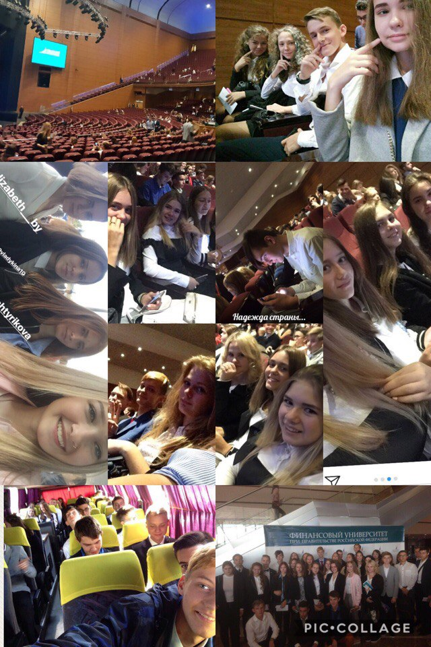
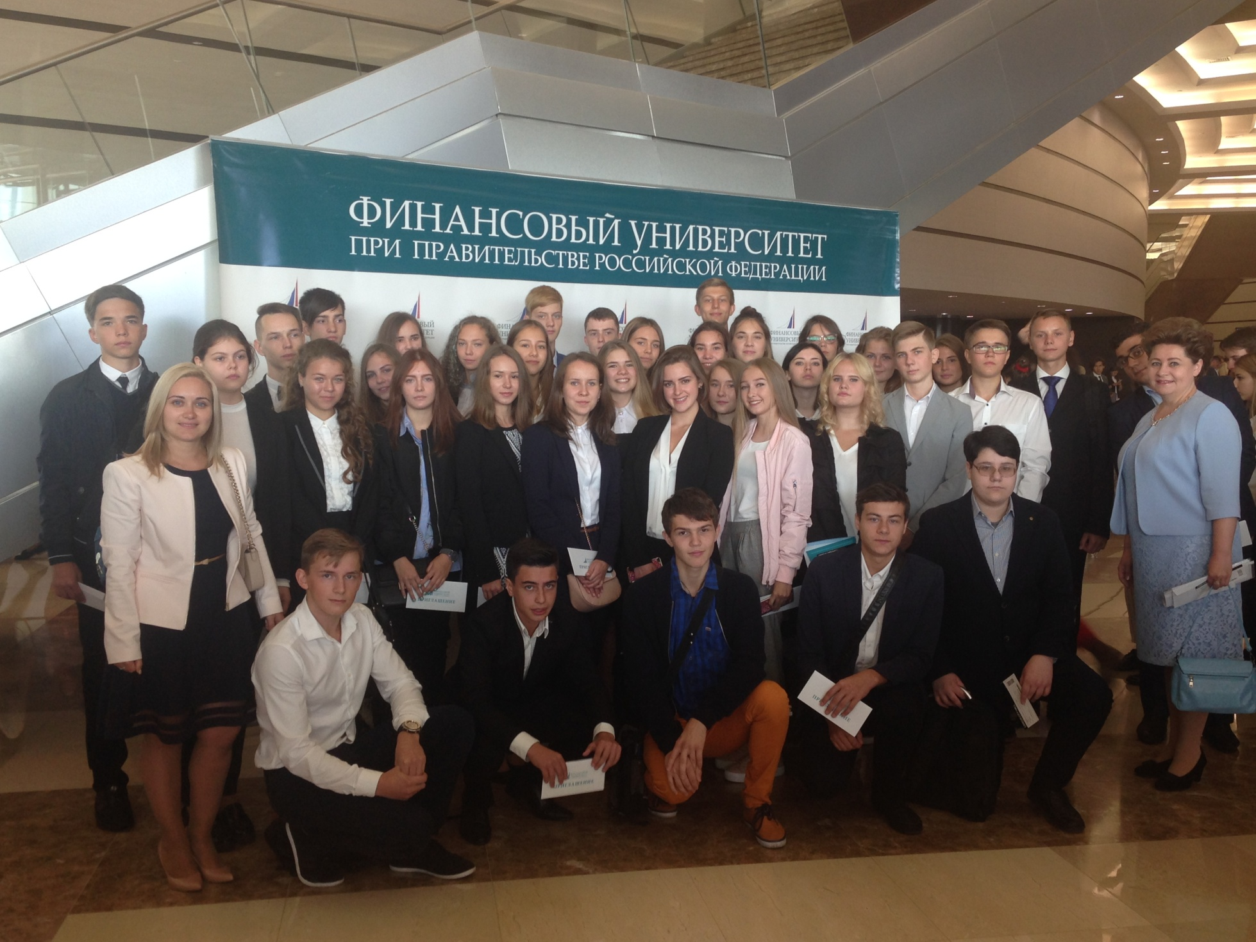
1 сентября
День знаний

Slide 3
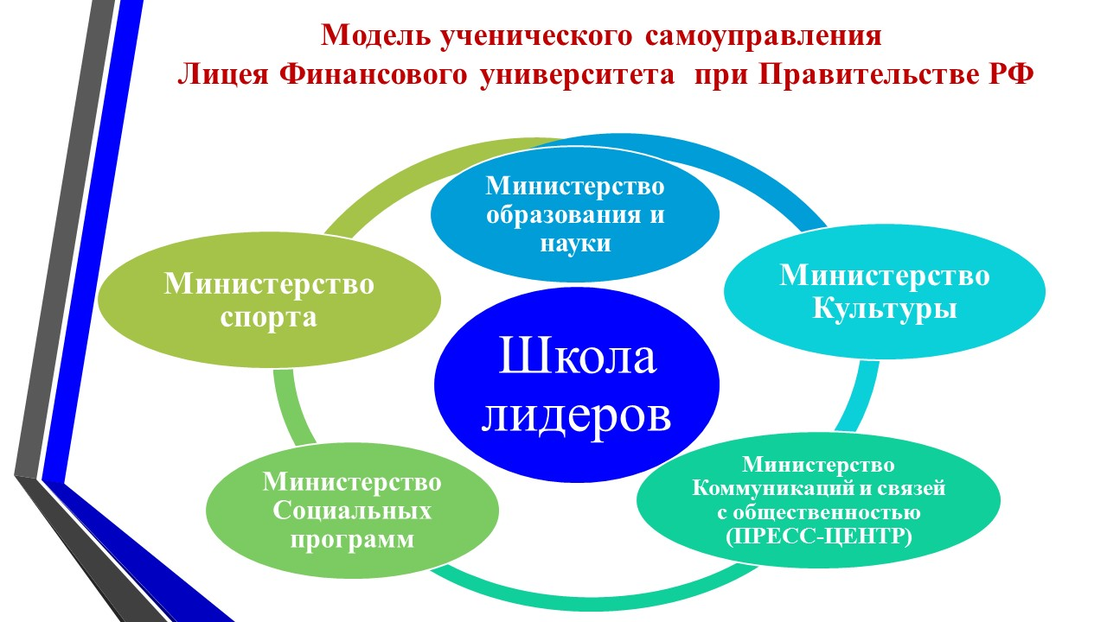
14 сентября 2017 конференция ученического самоуправления

Slide 4
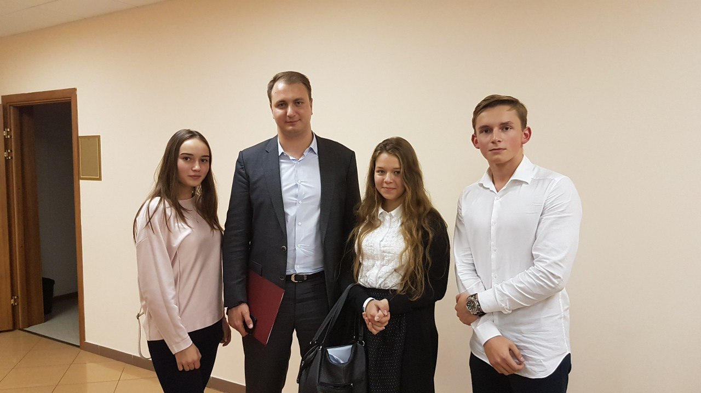
22 сентября 2017 года встреча с депутатом Московской городской Думой Кириллом Щитовом в рамках проекта дискуссионных клубов «Диалог на равных».

Slide 5
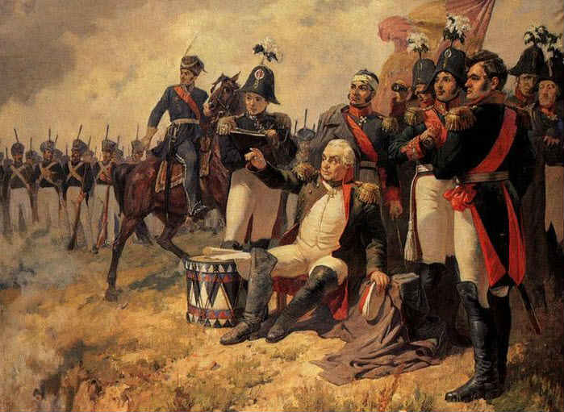
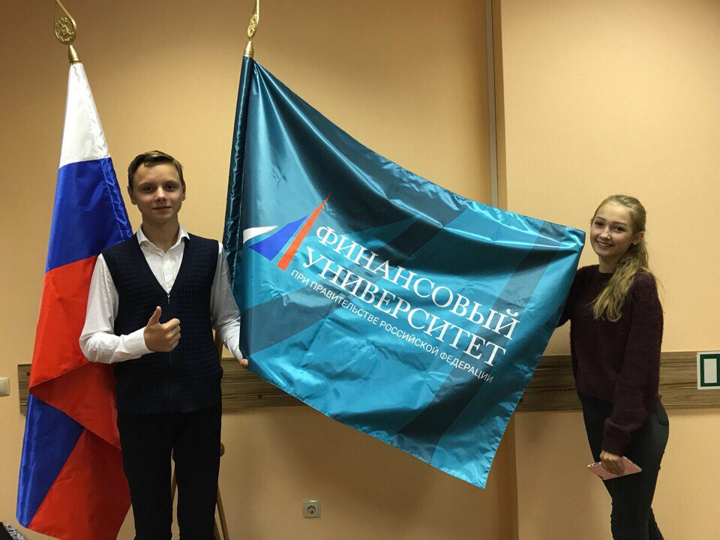

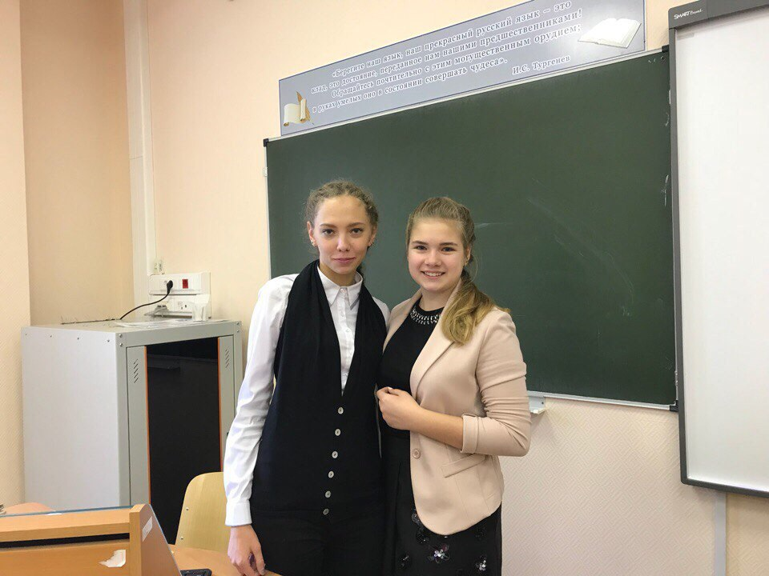
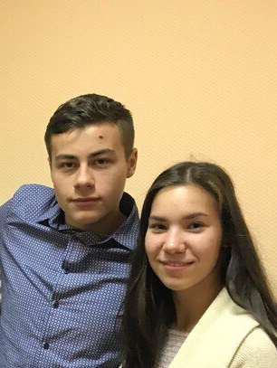
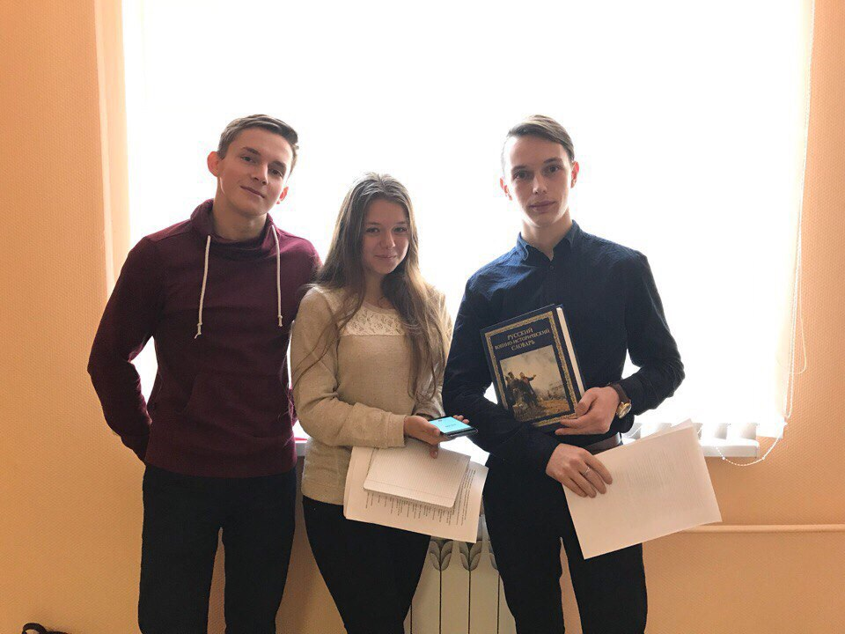

Slide 6

28 сентября 2017 года встреча с руководителями венгерского отделения Touch Bank и президентом Рыбакоff Fond.

Slide 7

5 октября 2017 создание поздравительного видеоролика от лицеистов к Всемирному дню учителя

Slide 8

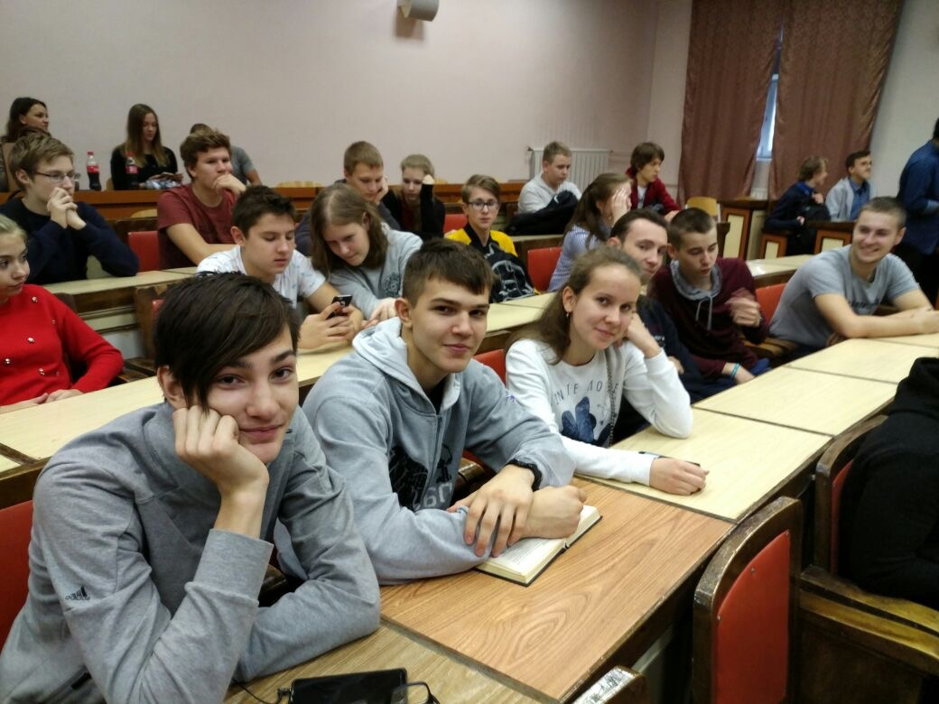
8 октября 2017
Фестиваль науки на базе МИСиС и Института физических исследований и технологий РУДН

Slide 9
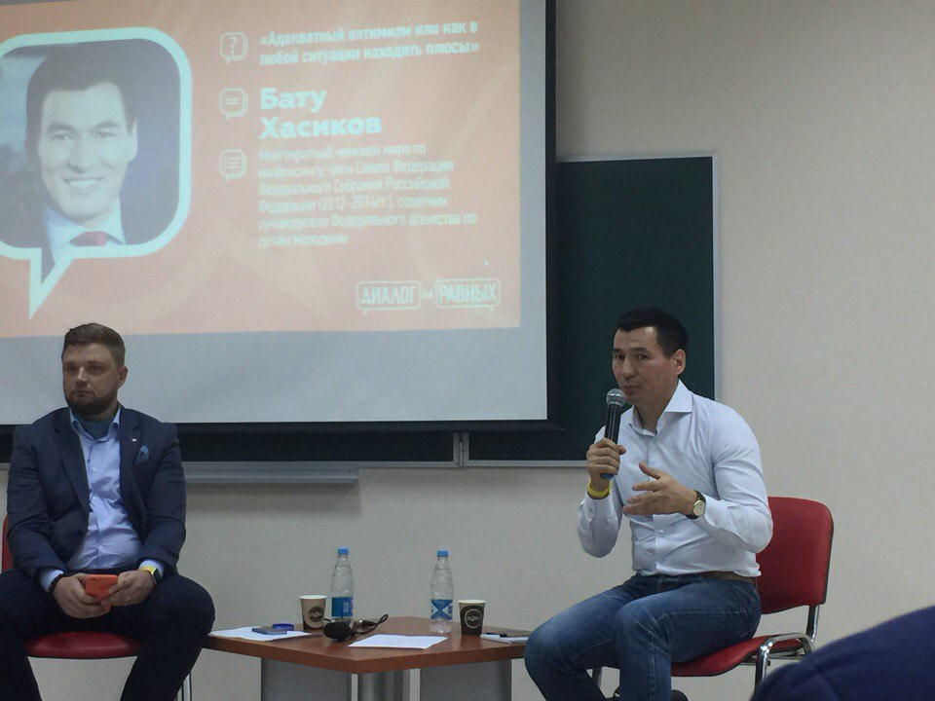
12 октября 2017
"Диалог на равных" с многократным чемпионом по кикбоксингу Бату Хасиковым.

Slide 10
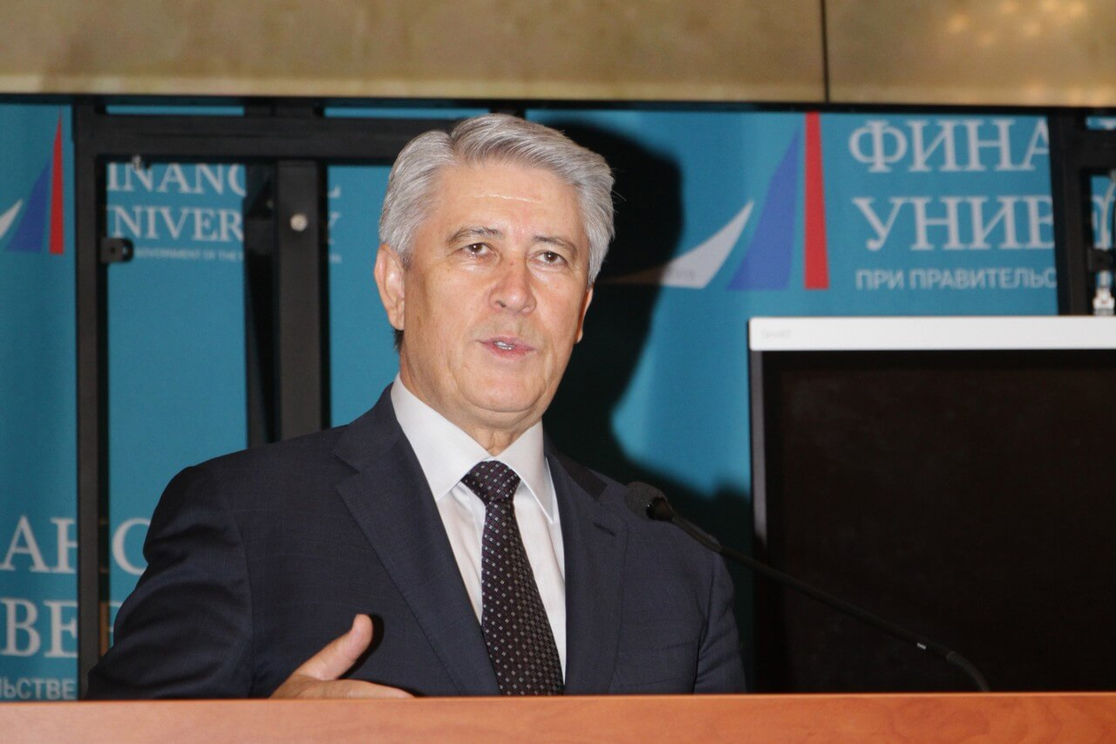
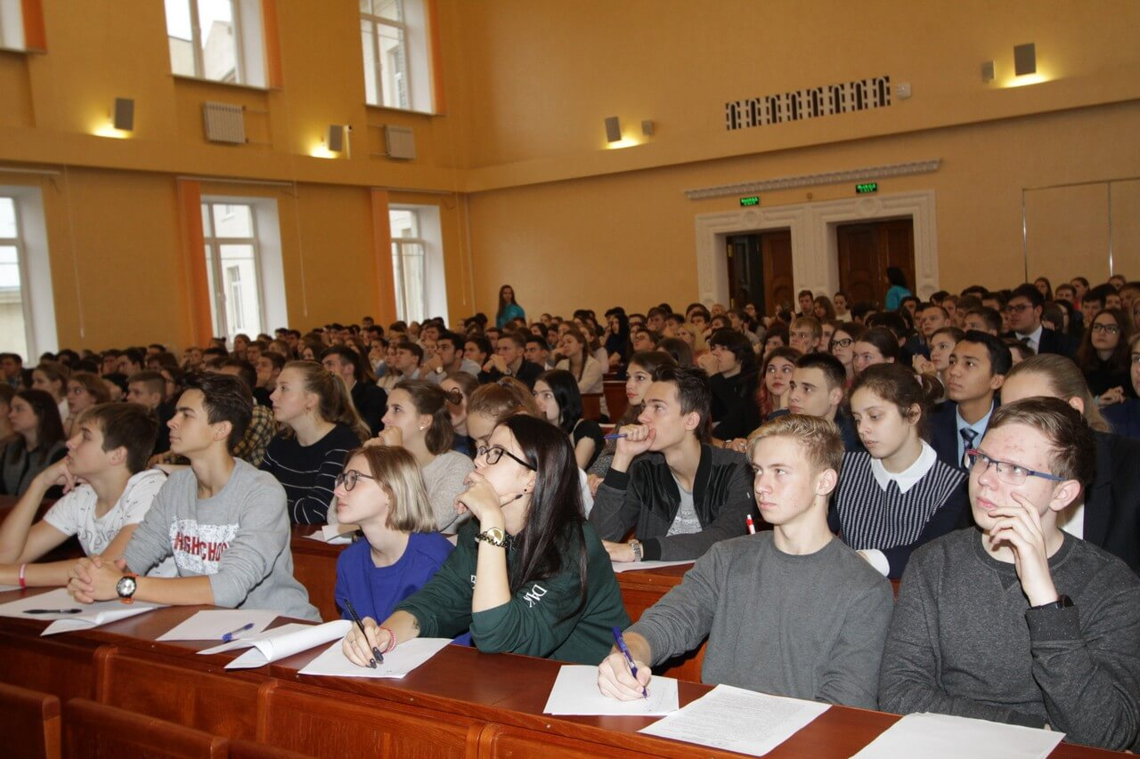
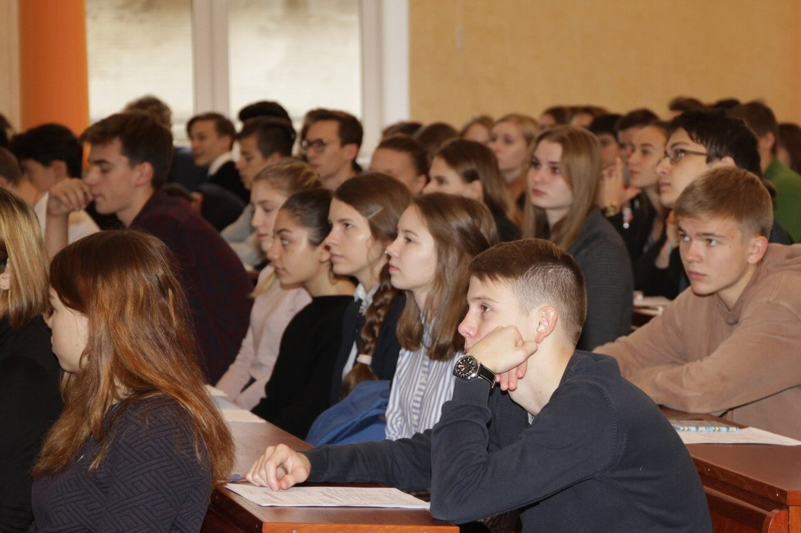
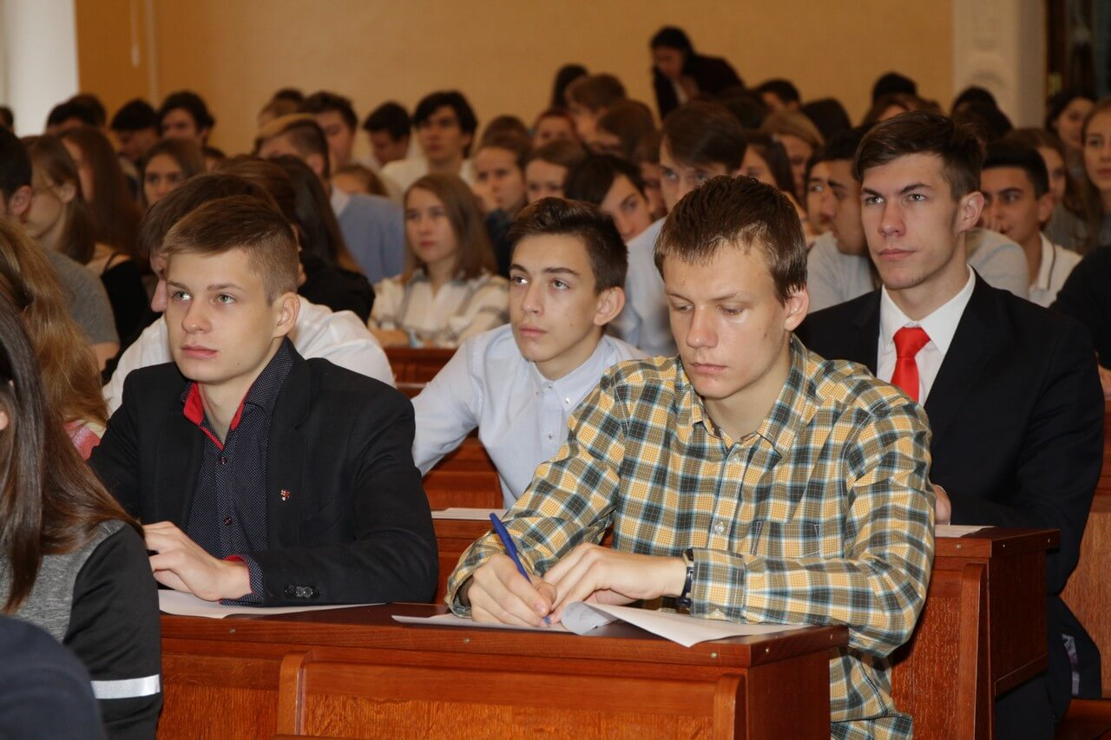
12 октября 2017
Всероссийский экономический диктант

Slide 11
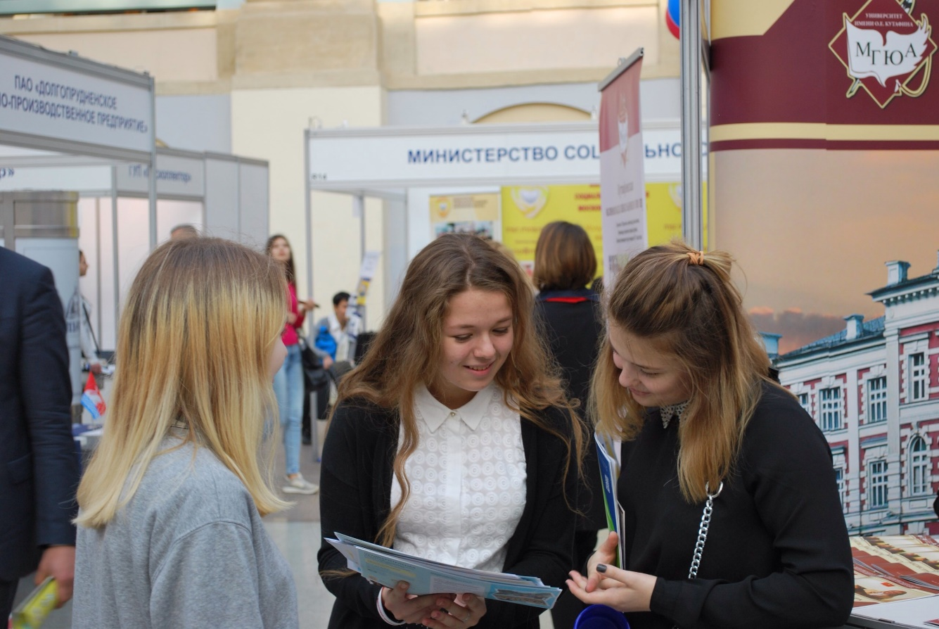
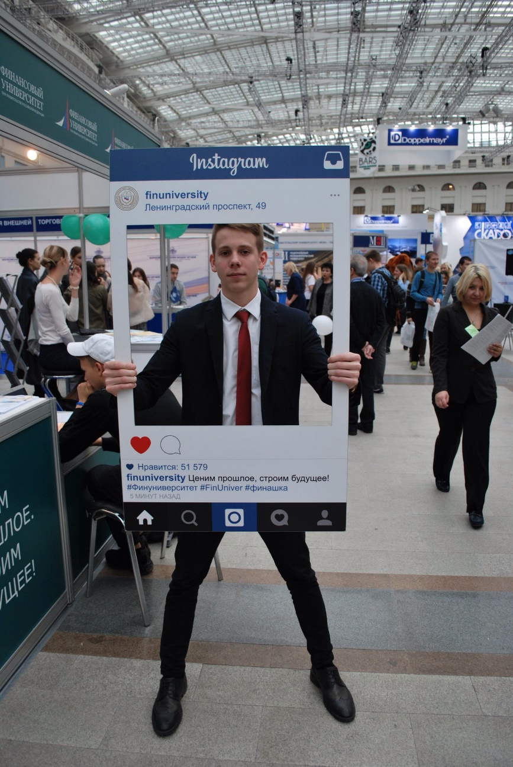
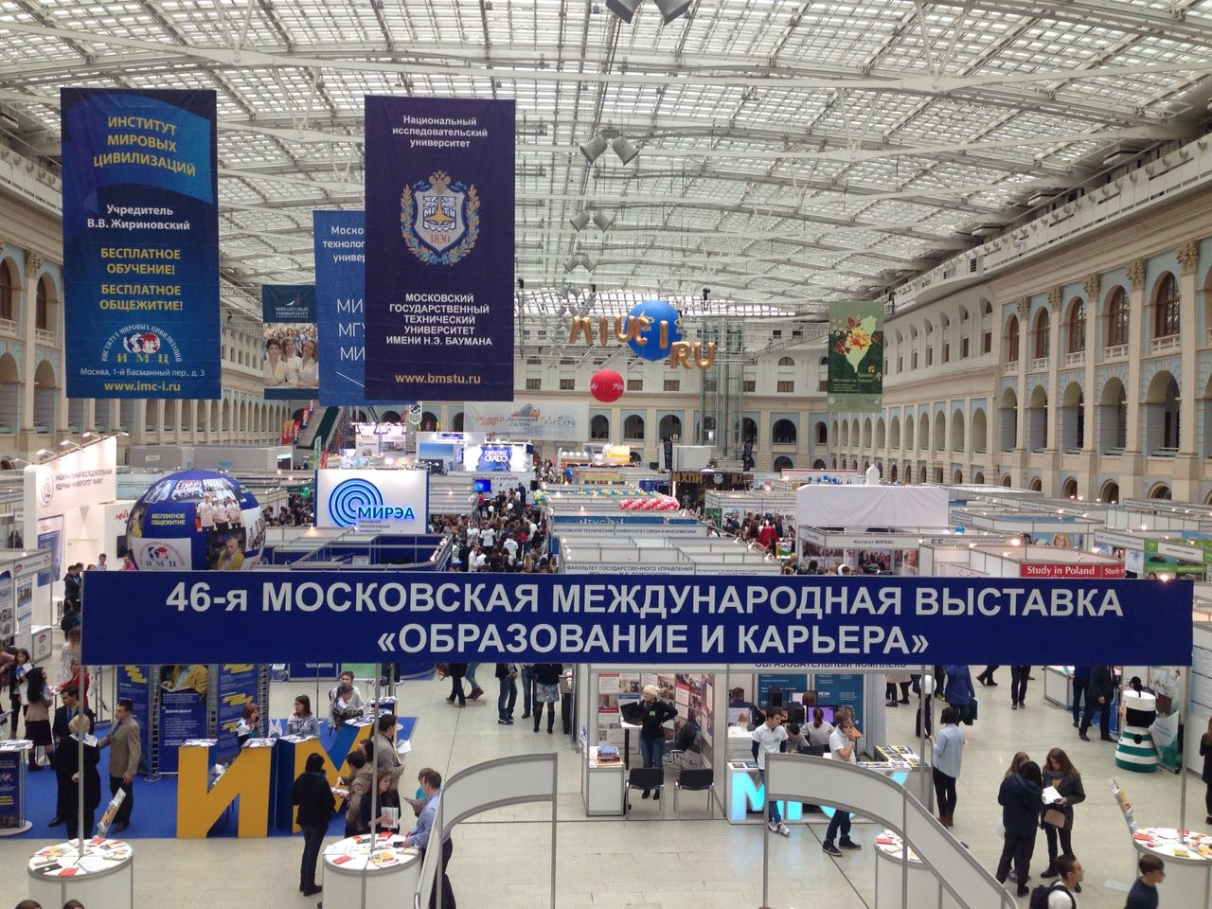
20-22 октября 2017 года
Всероссийская выставка
«Образование и карьера»

Slide 12

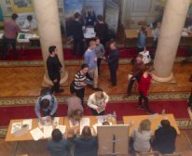
25 октября 2017
День Карьеры в Финансовом университете

Slide 13
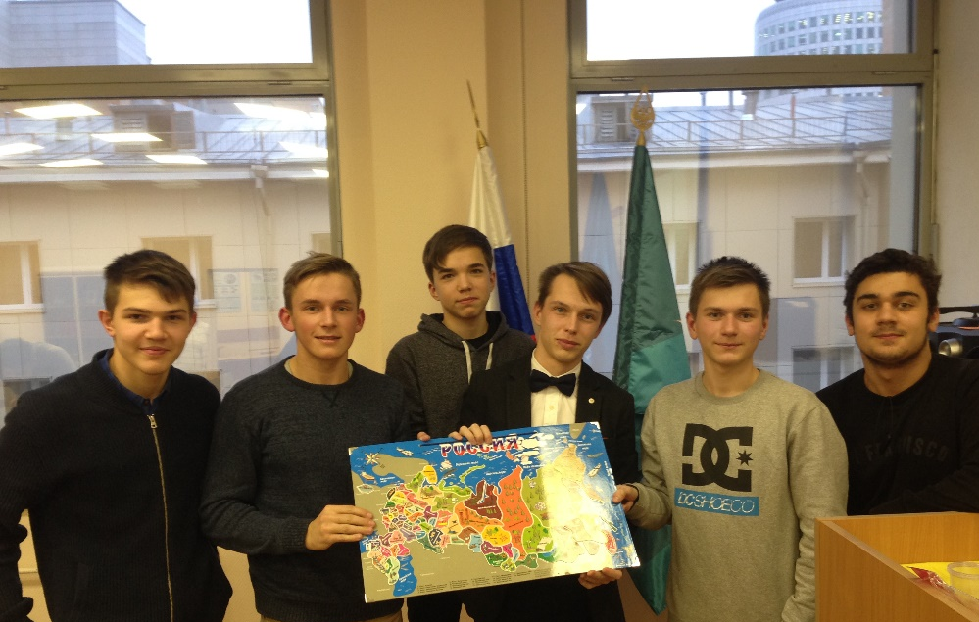
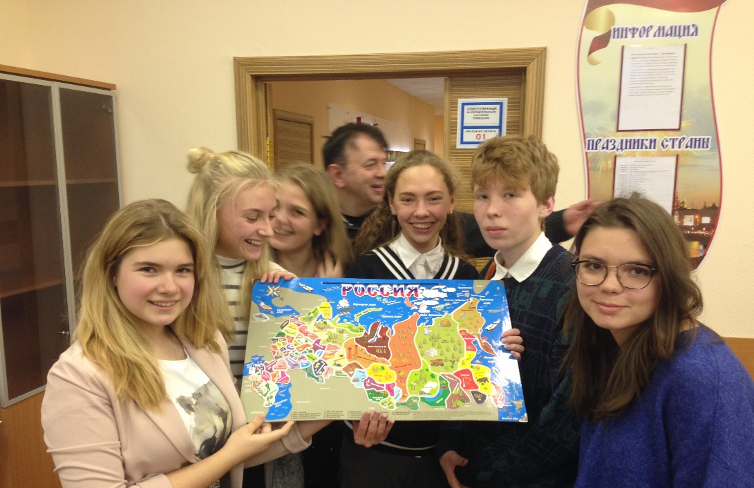
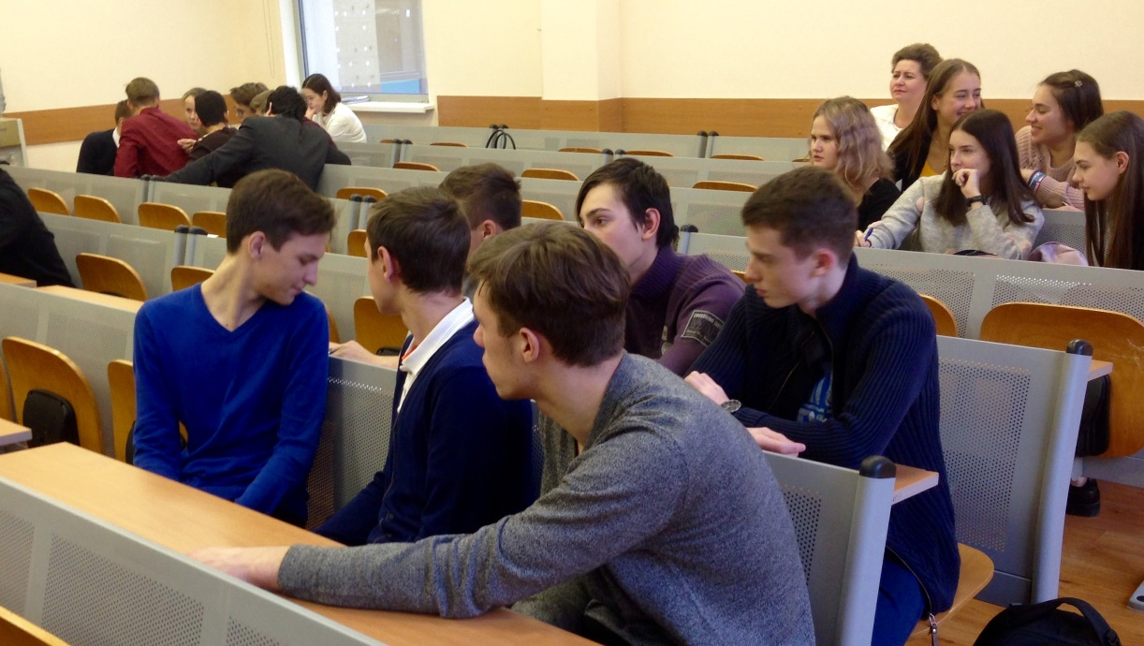
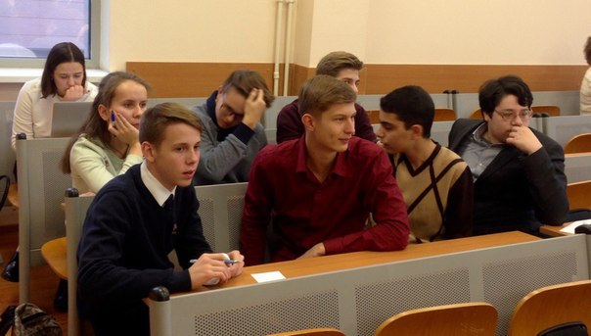
3 ноября 2017 игра «Что? Где? Когда?»
Ведущий: Рогинский Николай Оскарович

Slide 14
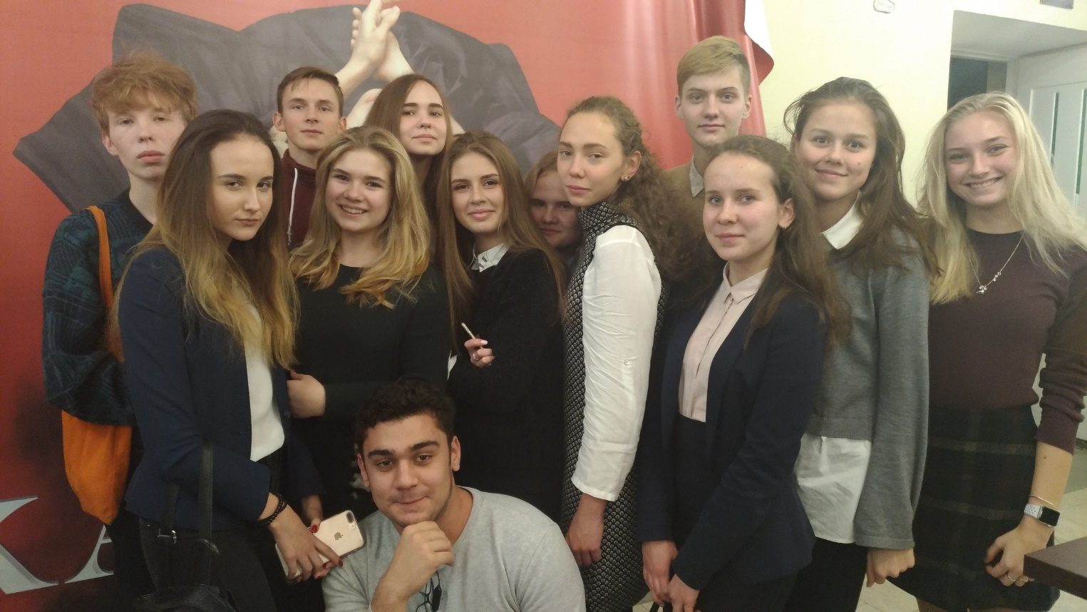
10 ноября мюзикл «Анна Каренина» в театре «Московская оперетта»

